Slide 1
Горловская общеобразовательная школа I-III ступеней № 19
Республиканская поисково – краеведческая выставка-конкурс учащейся молодёжи «Донбасс экскурсионный»
Конкурс виртуальных экскурсий «Клуб путешественников»
«Не проезжайте мимо: глазами обывателя»
Выполнили обучающиеся 11 кл.: Губа Александр
Семикова Виктория
Руководитель:
Ведяков Артур Павлович

Slide 2
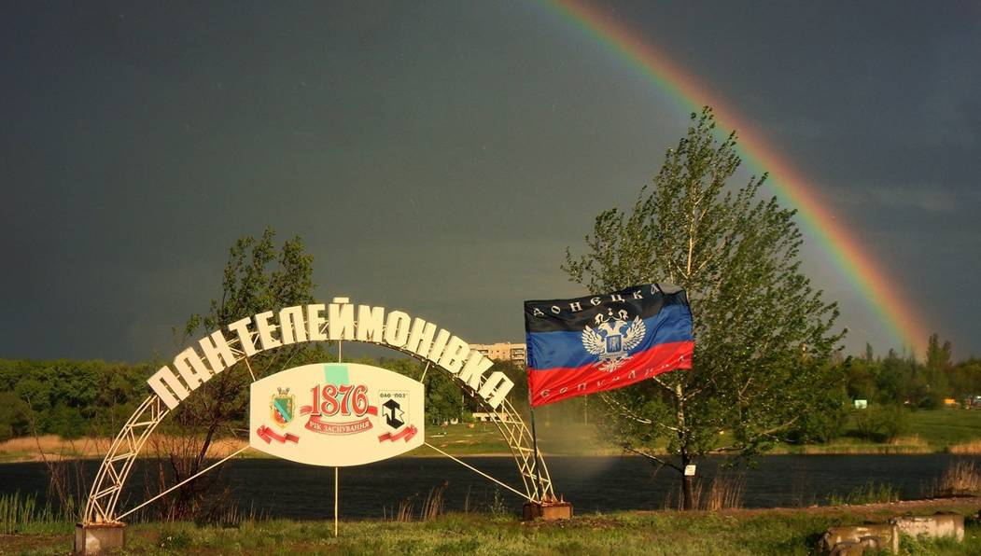
Пантелеймоновка – поселок городского типа, относится к городу Горловка и находится на 12 км трассы Горловка-Донецк.
Большинство простых обывателей о Пантелеймоновке знают, но их познания ограничены: проезжал мимо, слышал что-то… Поэтому цель нашей виртуальной экскурсии – узнать о простом рабочем поселке – Пантелеймоновка, его истории и достопримечательностях.

Slide 3
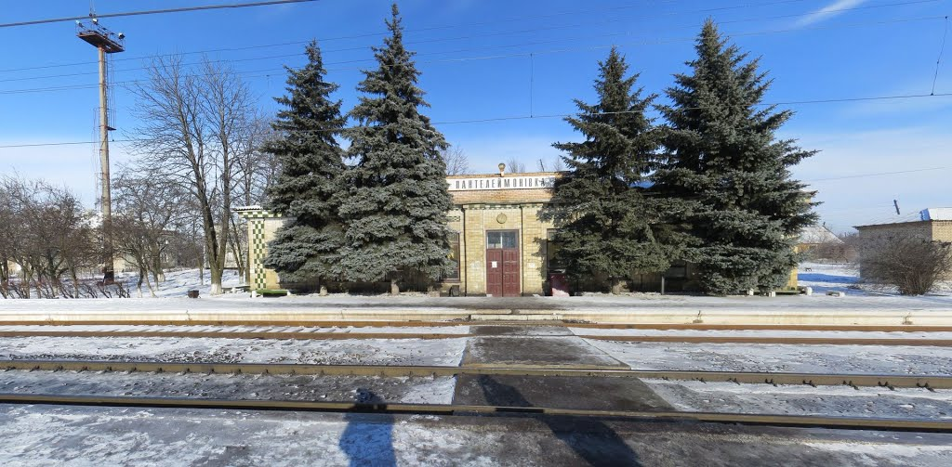
Пантелеймоновка
В 1876 г. на Курско-Харьковско-Азовской железной дороге возникла станция. Дата ее открытия – 9 августа. В здание вокзала для освящения станции была внесена икона святого Пантелеимона (9 августа – День великомученика Пантелеимона). Отсюда и название станции, а позже и поселка.

Slide 4
Карта экскурсии

Slide 5
Мы посетим с вами объекты:
Беева могила
Стела «Пантелеймоновка»
Искусственный Пантелеймоновский ставок
Горловская ОШ № 19 (школьный историко-краеведческий музей)
«Белая арка»
Школа – «швейка»
ДК им. Чернышевского
«Сквер Славы»
Пантелеймоновский огнеупорный завод
Церковь Великомученика Пантелеймона

Slide 6
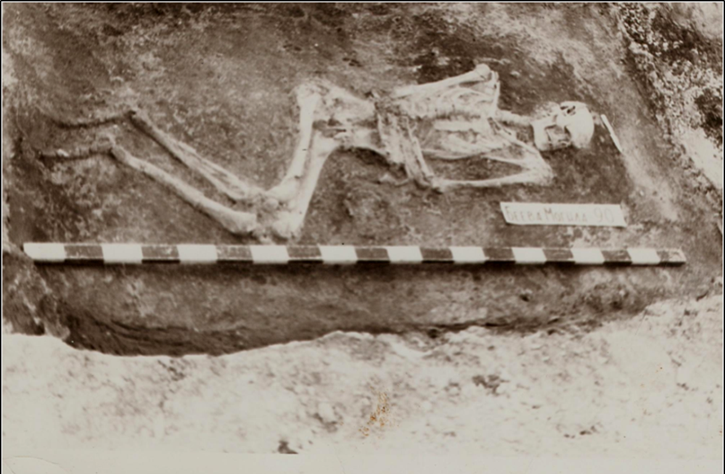
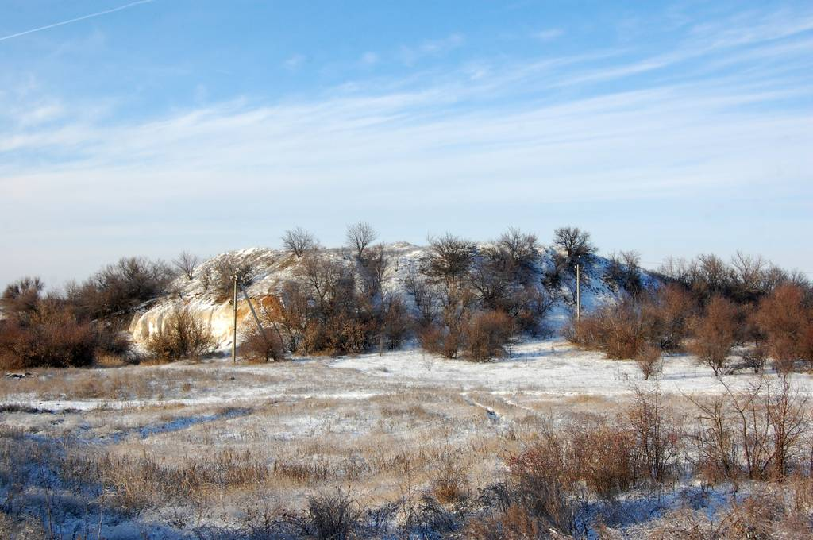
Беев курган (Беева могила, Беева гора)
Захоронение, которое находится на севере Пантелеймоновки. Было раскопано только в 1990 г., хотя встречалось на картах местности XIX в. (трехверстовка Ф. Ф. Шуберта).
Находка является уникальной, ведь рост вождя – около 2,5 м. Таких захоронений в мире лишь несколько, некоторые ученые предполагают, что здесь найдены останки славяно - ариев, потомки которых затем ушли в Индию и основали там новую культуру.

Slide 7
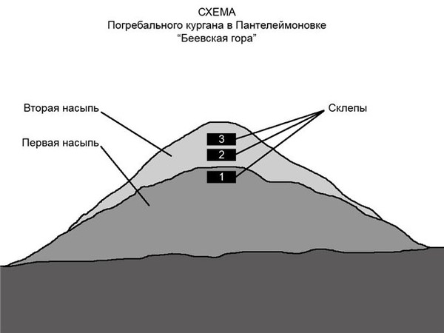
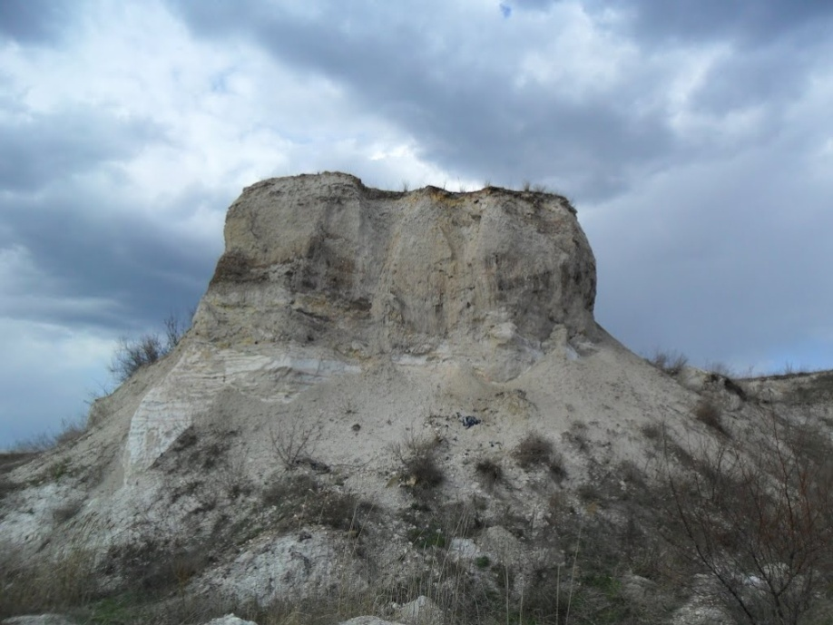
Беев курган (Беева могила, Беева гора)
Всего погребений три, но у всех весьма печальная судьба: два разграблены ранее, одно (последнее) исследовано, но широкой публике не выставляется.
Схема погребального кургана в Пантелеймоновке
В 1919 г. Беева гора использовалась Дроздовским полком (одно из самых надёжных и боеспособных соединений Добровольческой армии генерала Деникина и Русской армии генерала Врангеля) как наблюдательный пункт. Здесь также размещалась гаубичная батарея дроздовцев, которая сдерживала наступление Красной армии со стороны Горловки.

Slide 8
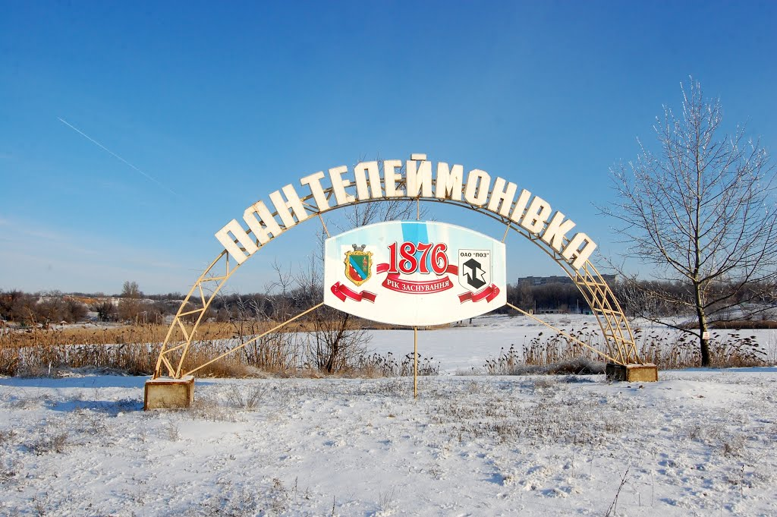
Стела «Пантелеймоновка»
Долгое время Пантелеймоновка не имела своей визитной карточки. Кроме нескольких дорожных указателей ничего не говорило о том, что здесь находится достаточно большой поселок. Стела содержит информацию о дате создания (1876 г.) поселка, а также два герба: градообразующего предприятия ПАО «ПОЗ» и поселковый.

Slide 9
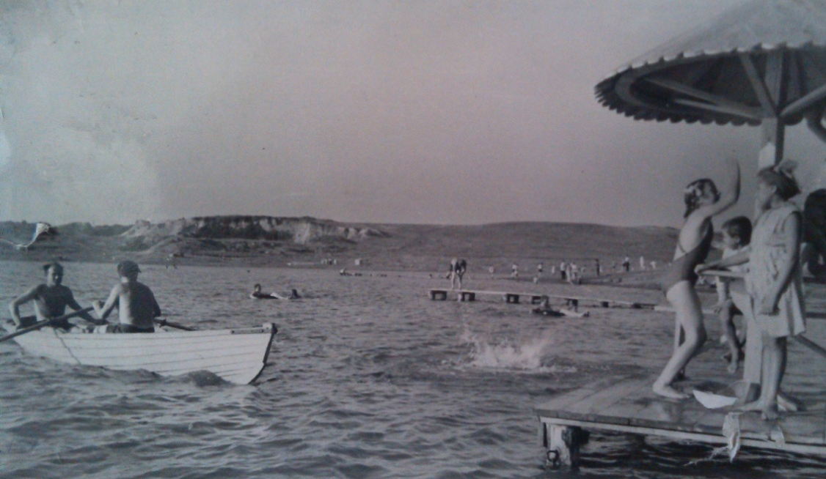
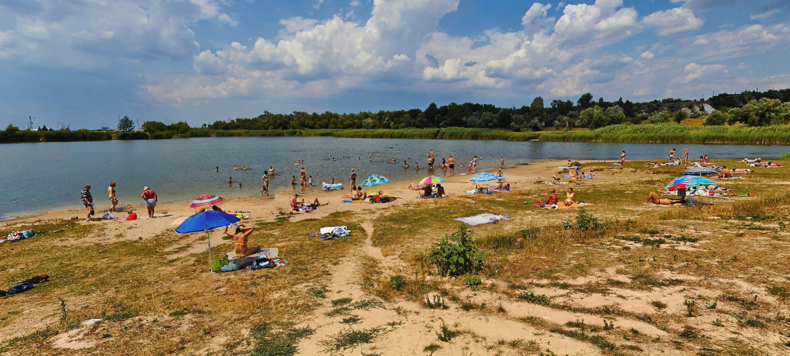
Пантелеймоновский ставок
Сооружение искусственного Пантелеймоновского ставка началось в 1960 году. На высокий склон естественной глубокой балки годами свозили бытовой мусор. И когда огромная свалка, исчерпав свои возможности, превратилась в настоящую бытовую угрозу, пантелеймоновцы решили преобразовать ее в дамбу.
1970-е гг.
Современный вид

Slide 10
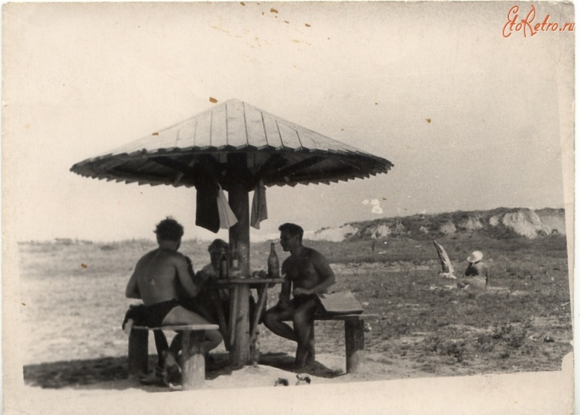
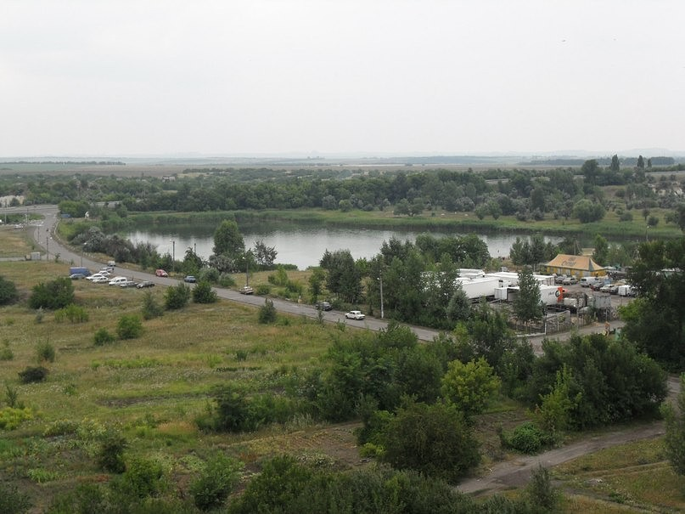
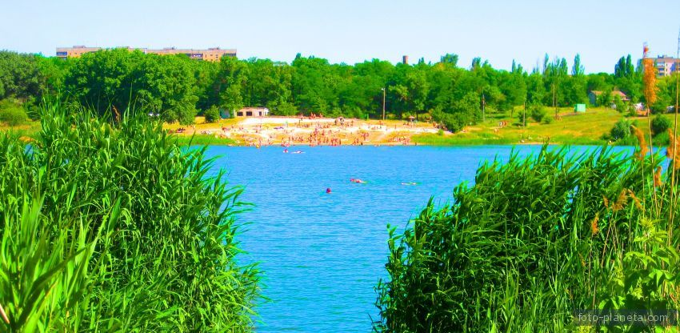
Пантелеймоновский ставок
Сказано - сделано: силами жителей на субботниках и воскресниках балку почистили, запрудили насыпной плотиной, провели от канала "Северский Донец - Донбасс" километровый водовод и соорудили прекрасное рукотворное озеро, к которому широким зеленым мысом спускался старый, но ухоженный парк. Сейчас этот ставок пользуется популярностью среди жителей Пантелеймоновки и окрестных городов.

Slide 11
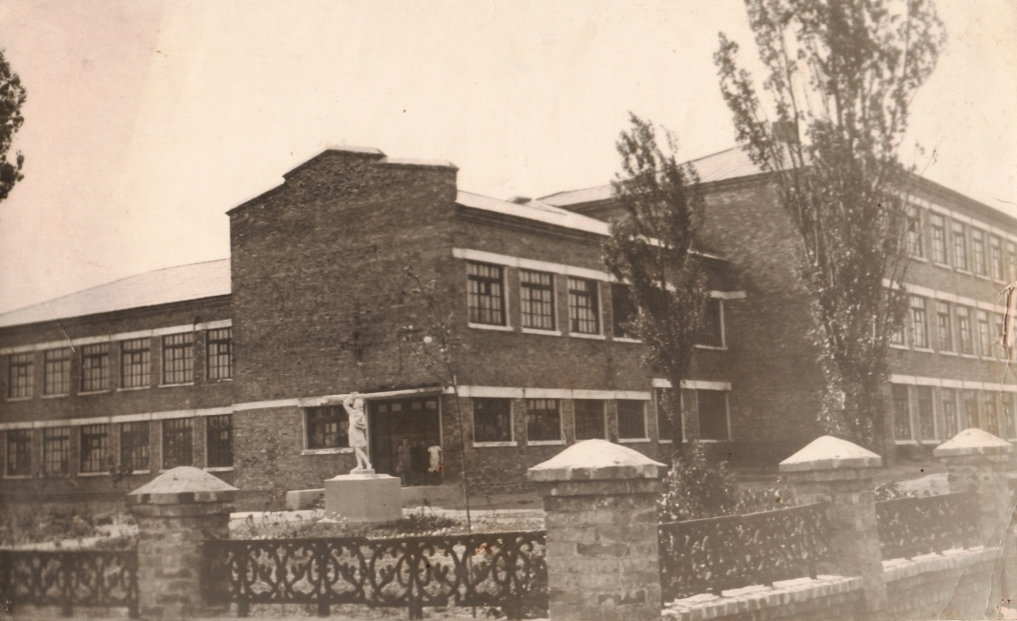
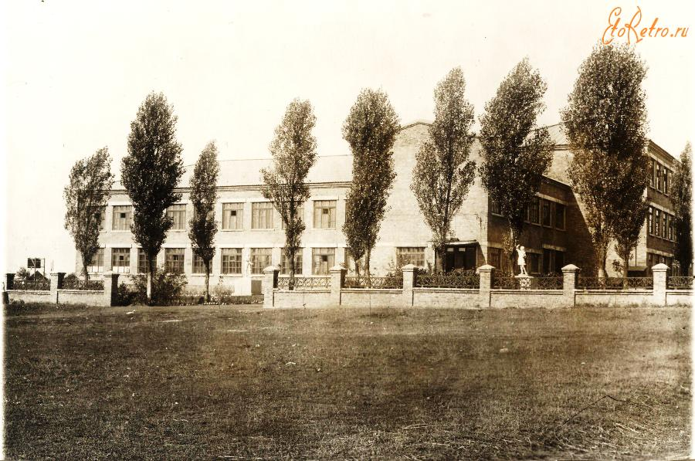
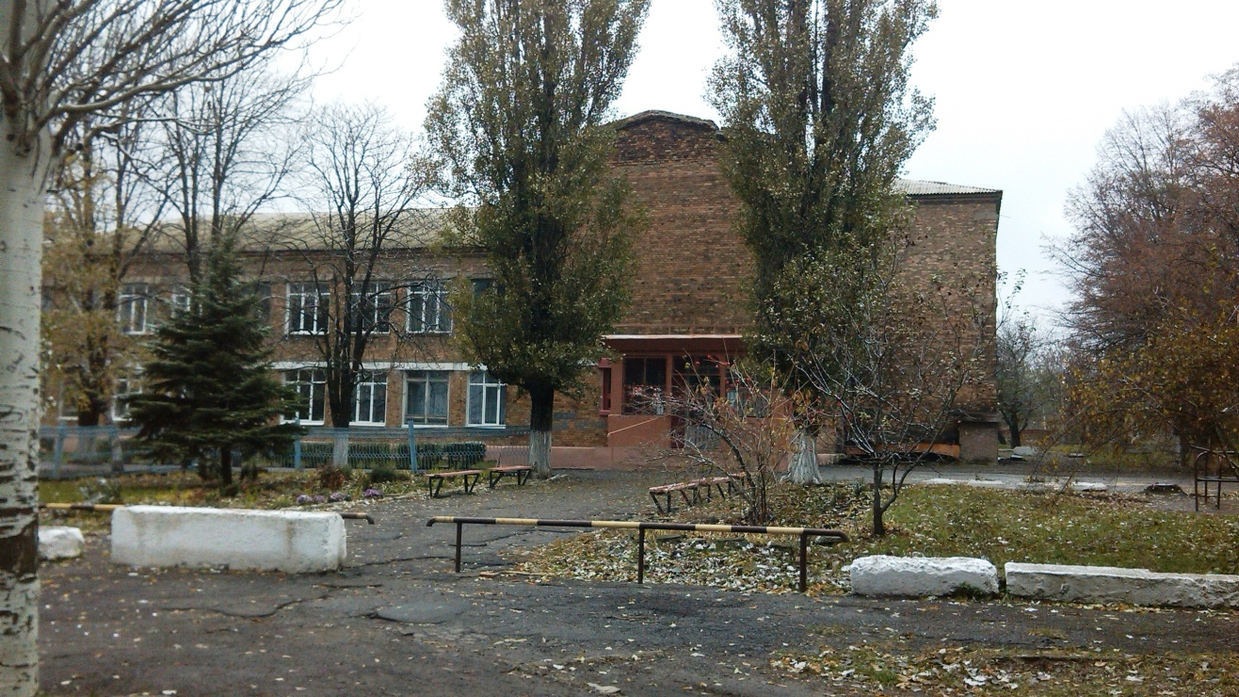
Горловская ОШ №19
«Старая» школа. 1950-е гг.
Наша школа имеет богатую историю и является одной из старейших в Горловке. Первый корпус школы – «старая школа» построен в 1935 г., так как здания семилетней школы для нужд поселка уже не хватало.
«Старая» школа. 1960-е гг.
«Старая» школа. 2016 г.

Slide 12
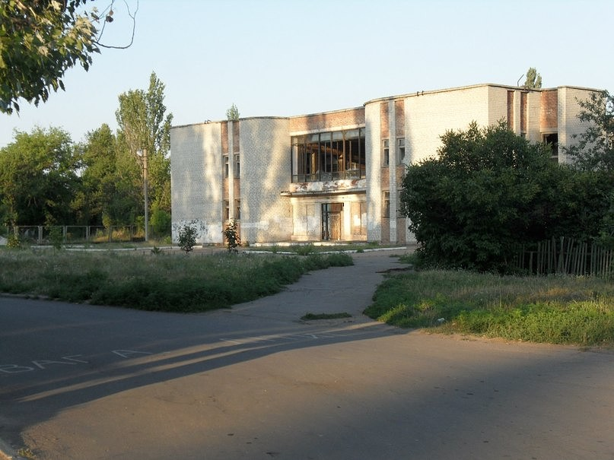
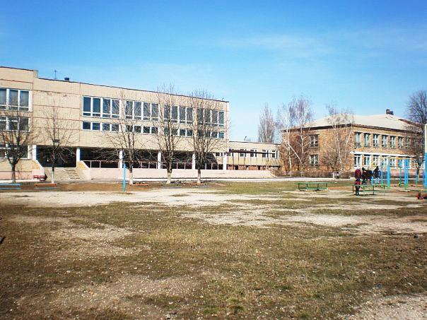
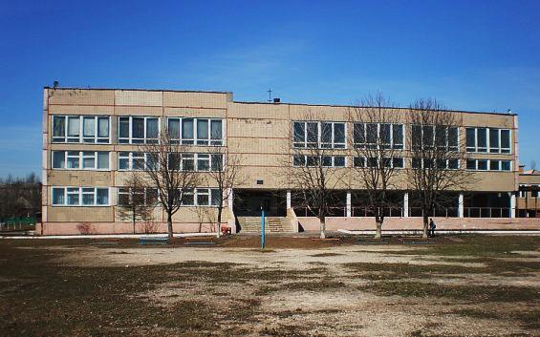
Горловская ОШ №19
В 1987 г. из-за нехватки мест был построен второй корпус – «новая школа». По плану предусматривалось помещение для музея и строительство третьего корпуса – бассейна, где на уроках физкультуры могли бы проводиться занятия по плаванию.
Бассейн
«Новая» школа. Современный вид

Slide 13
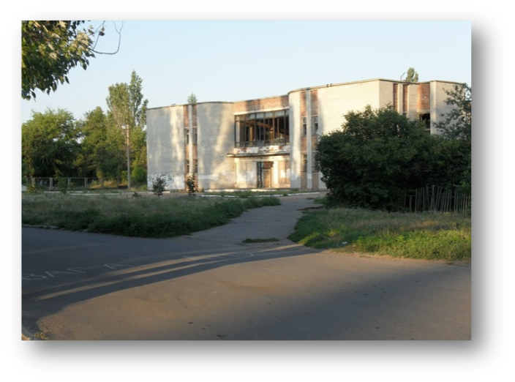
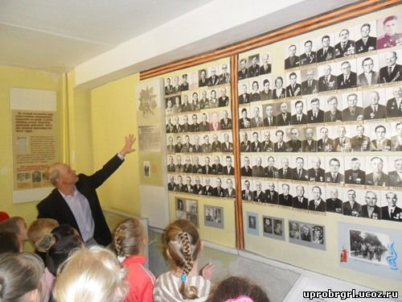
Горловская ОШ №19
Бассейн
«Старая» школа
Музей
«Новая» школа

Slide 14
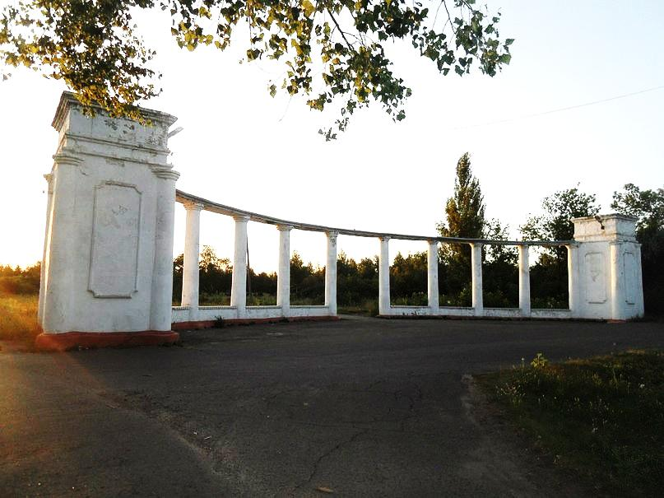
«Белая арка»
«Белая арка» – местное название входа в парк отдыха, создание которого началось в 1927 г. При строительстве завода и поселка закладывается парк общей площадью 26 гектаров и плодовый сад - 4 гектара. Руководил этими работами садовник Хаустов – выпускник Санкт – Петербургской лесотехнической академии.
1960-е гг.
Современный вид

Slide 15
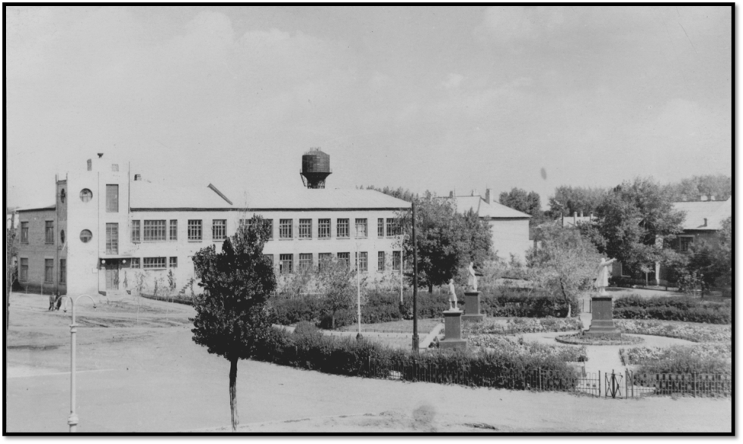
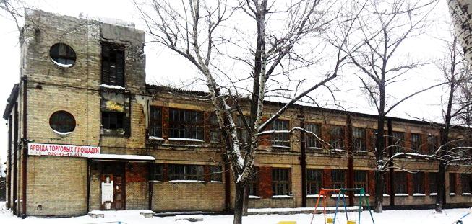
Школа – «швейка»
В 1928 году при Пантелеймоновском огнеупорном заводе было организовано специальное строительное управление, занимавшееся гражданским строительством. В разное время в нем работало до 500 человек. Это стройуправление и начало строительство здания, которому по проекту надлежало быть школой-семилеткой и по совместительству клубом инженерно-технических работников огнеупорного завода. Строительство было закончено в 1929 году.
1970-е гг.
Современный вид

Slide 16
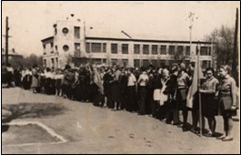
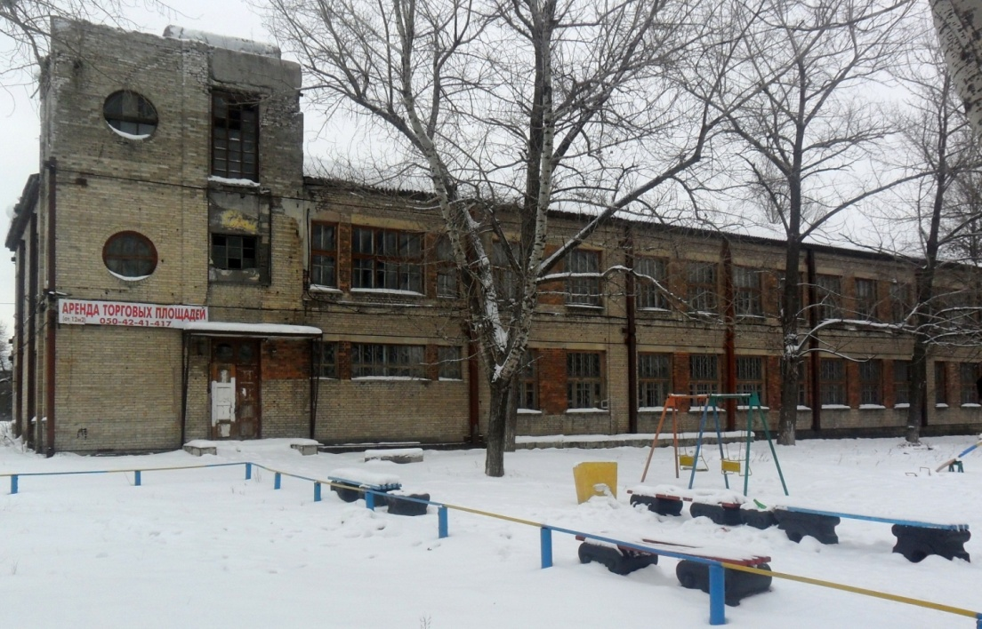
Школа – «швейка»
В 60-80 гг. (до 1987 г.) в здании работала украинская школа, а с середины 70-х, она же, только как филиал ОШ № 19 (начальные классы, Горловский ГорОНО).
1950-е гг.
Сразу после открытия семилетней школы в 1929 году в здании заработала и вечерняя школа рабочей молодежи. С 1944 по 1949 г. работала украинская школа № 25 (Макеевский РайОНО), а также классы фабрично-заводского училища, на которых готовили специалистов основных профессий для огнеупорного завода. Недолгое время до 1941 г. в здании работал филиал Артемовского керамического техникума.
Современный вид

Slide 17
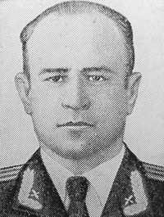
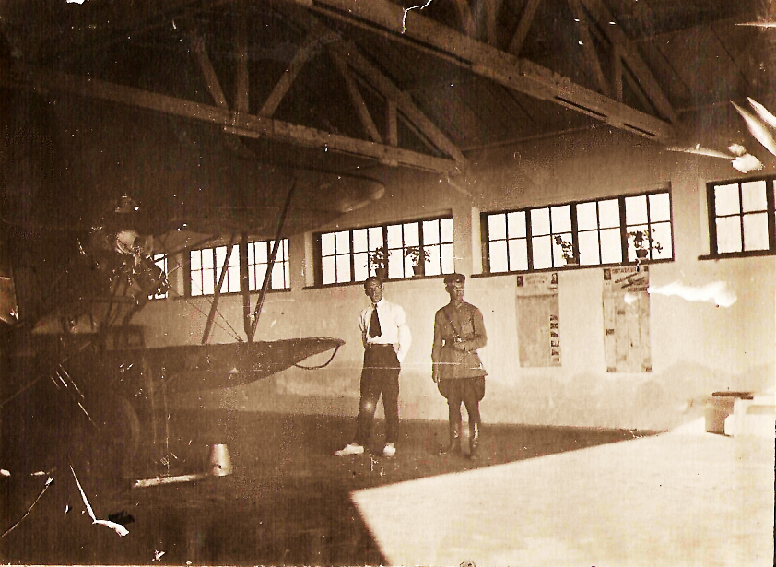
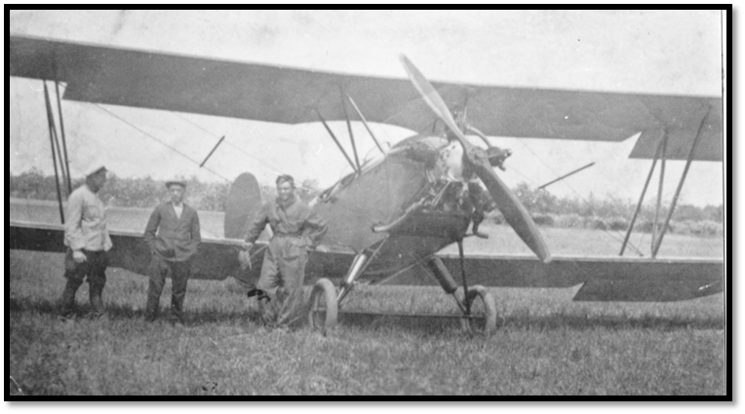
Школа – «швейка»
В 1936 году в этом здании начал работу аэроклуб (филиал г. Сталино), у клуба было своё летное поле (в районе современной Михайловки) и свой ангар. До нас дошло лишь несколько фамилий выпускников аэроклуба и несколько фотографий. Самый выдающийся выпускник - Иван Тимофеевич Гросул. В 1943 г. Гросулу И.Т. за 241 боевой вылет было присвоено звание Героя Советского Союза.
И.Т. Гросул
1936 г.

Slide 18
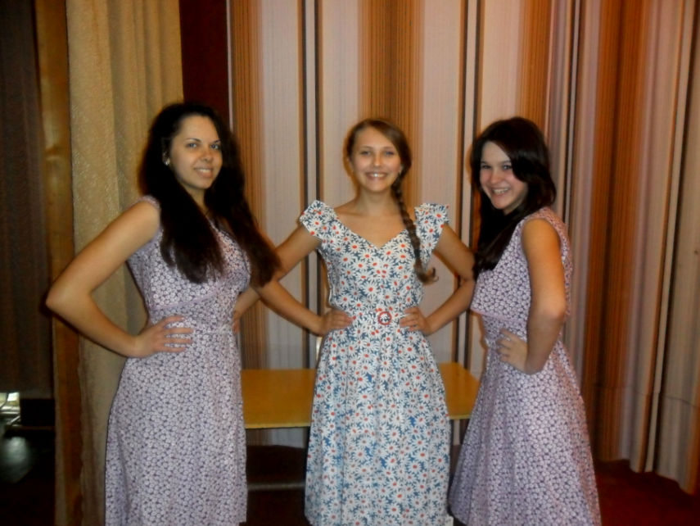
Школа – «швейка»
В конце 80-х годов здание передается на баланс Пантелеймоновского огнеупорного завода. До середины 90-х годов в нем работала швейная фабрика. Большинство жителей Пантелеймоновки и ныне называют здание школы «швейкой».
Образцы одежды швейной фабрики Пантелеймоновского огнеупорного завода

Slide 19
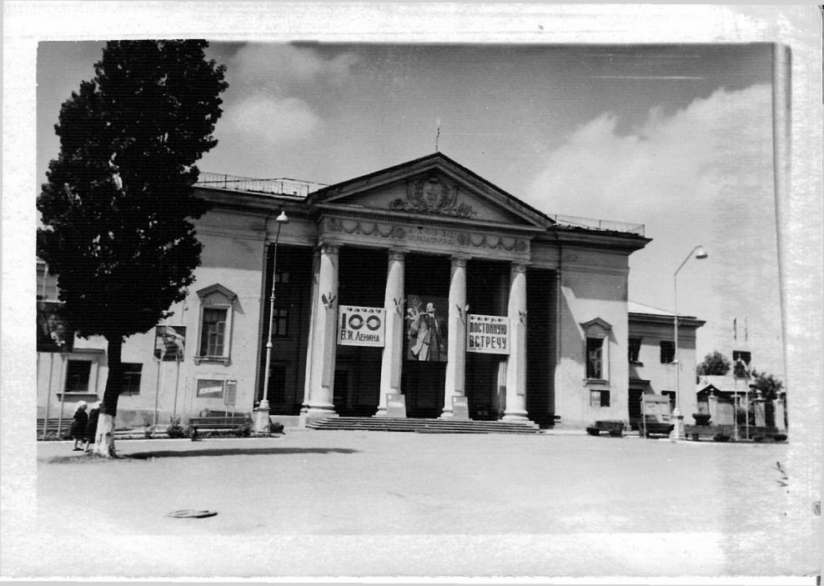
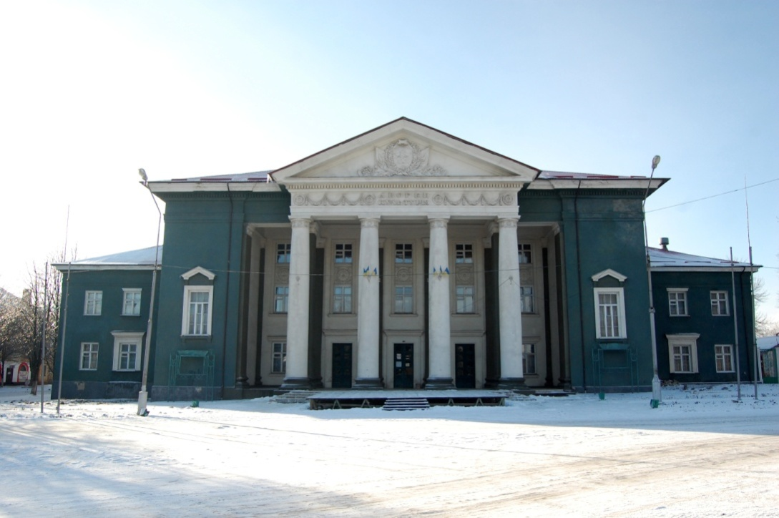
ДК им. Чернышевского
Дом культуры построен в 1929 г. После Великой Отечественной войны был восстановлен и приобрел свой современный облик.
1970 г.
1940-е гг.
Современный вид

Slide 20
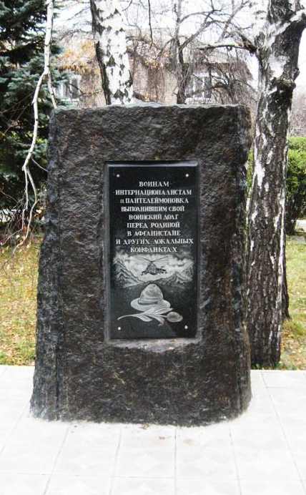
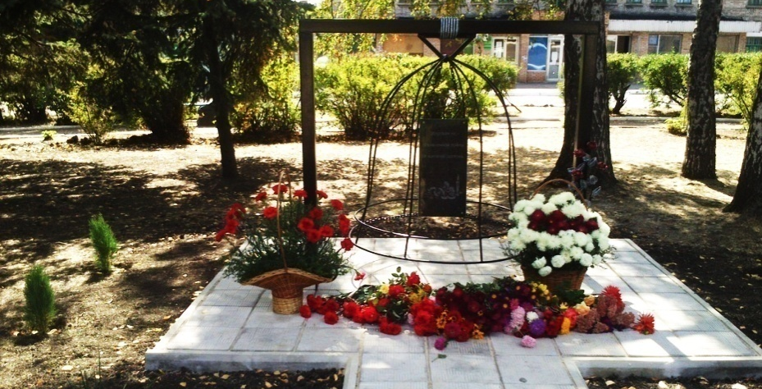
«Сквер Славы»
«Сквер Славы» - самое памятное место для жителей Пантелеймоновки. В сквере находятся памятники, в которых отражены страницы истории
от создания СССР и до наших дней.
«Сквер Славы»:
ПАМЯТНИК В.И. ЛЕНИНУ
ПАМЯТНИК ЗОЕ КОСМОДЕМЬЯНСКОЙ
МЕМОРИАЛ ВОИНАМ КРАСНОЙ АРМИИ
ПАМЯТНИК ВОИНАМ-ИНТЕРНАЦИОНАЛИСТАМ
5. ПАМЯТНИК ЖЕРТВАМ НЕОБЪЯВЛЕННОЙ ВОЙНЫ

Slide 21
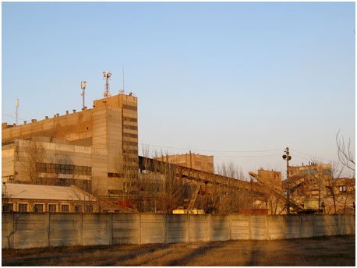
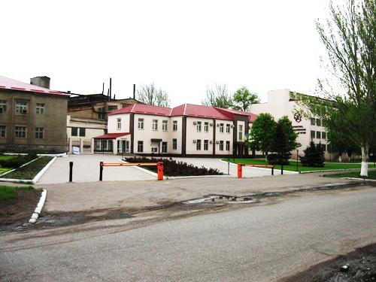
Пантелеймоновский огнеупорный завод
Огнеупорный завод один из первенцев советской индустриализации. Строительство завода началось в 1926 г. Первую продукцию завод начал выпускать в 1930 г. Первое название завода – Пантелеймоновский динасовый завод им. Карла Маркса.
Общий вид завода.
Современный вид
Центральная проходная. Административный корпус.
Современный вид

Slide 22
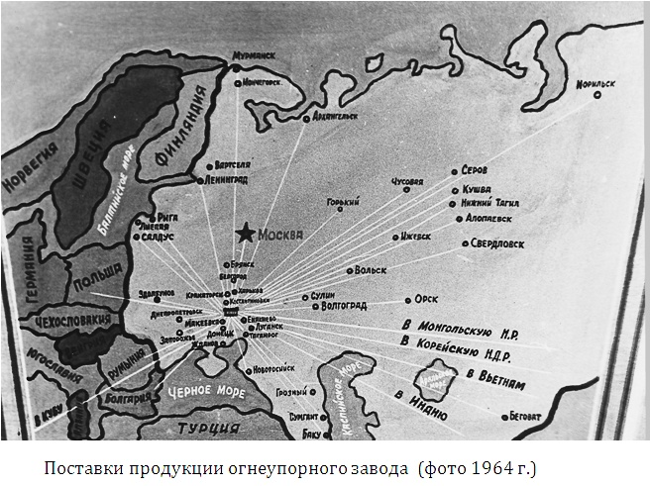
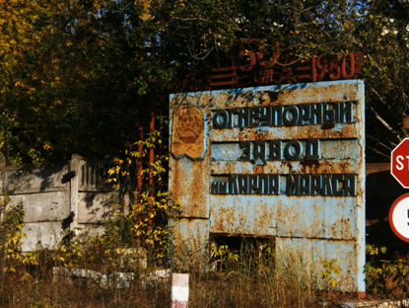
Пантелеймоновский огнеупорный завод
В 1941 г. из-за стратегической важности производимой продукции, завод был срочно эвакуирован на Урал. После освобождения Пантелеймоновки и возвращения оборудования, завод сразу начал производить необходимую стране продукцию. В 1944 г. завод посетил Н.С. Хрущев, тем самым показав важность огнеупорного завода для страны.
Поставки продукции завода в 1964 г.

Slide 23
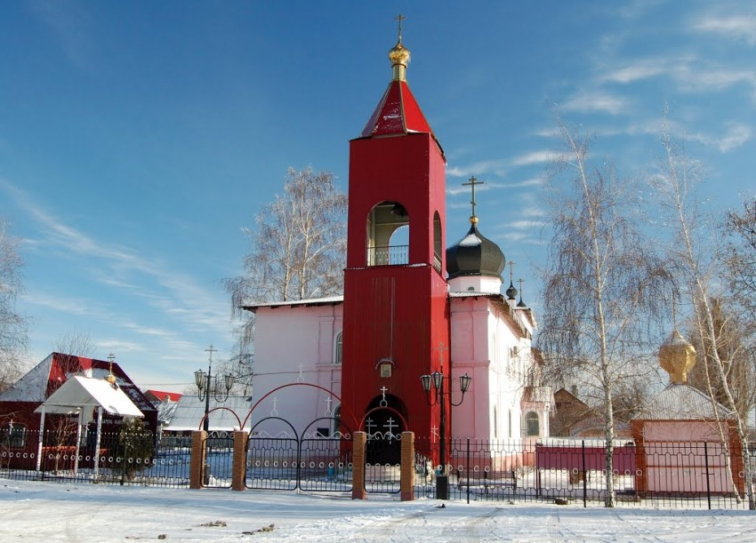
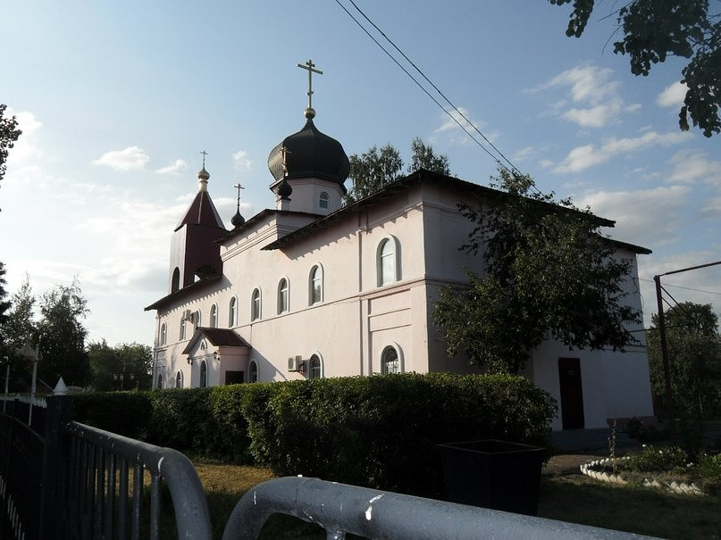
Церковь Великомученика Пантелеимона
В начале 1994 года в помещении бывшего детского сада была открыта церковь в честь великомученика Пантелеимона, которому Пантелеймоновка обязана своим названием.
1990-е гг.
Современный вид

Slide 24
Итоги экскурсии:
познакомились с историей возникновения Пантелеймоновки и ее достопримечательностями;
пришли к выводу, что наш край – это не только большие города, но и маленькие рабочие поселки, также имеющие свою славную историю, и ежедневно способствующие становлению и процветанию нашей Родины;
пополнили методическую копилку для проведения уроков гражданственности Донбасса, истории и географии родного края.
Помните!
Куда бы вы не ехали – не проезжайте мимо!
Ведь все лучшее рядом с вами!

Slide 25
Ресурсы:
«Седьмая гаубичная.1918—1921», Пронин Д., Александровский Г., Ребиков Н., 1960
Археологический альманах, №2, Донецк, 1993
http://govorit.donetsk.ua/belye-giganty-vozhdi-plemen-donbassa.html
www.etoretro.ru
Светлица Л.И. – Вот эта улица, вот этот дом… История одного экспоната. Горловка: ЧП «Видавництво Лихтар», 2013
http://uprobrgrl.ucoz.ru/publ/zosh_19/22
https://ok.ru/panteleymonovka
http://www.shukach.com/ru/node/16853
Материалы из фондов школьного историко-краеведческого музея
«Екатерининской железной дорогой». Издание 2. Екатеринослав, 1912
«Марков и марковцы»., НП Посев, 2001
«Сердце, отданное людям», Иван Кирилюк, Донбасс, 2007
Материалы из личного архива Г. Санина
Административно – территориальное деление союзных республик. СССР., Москва, 1963

